Slide 1
Sistemi multimediali
Come possiamo rappresentare il mondo reale nel WEB?

Slide 2
Perché li studiamo?
Per comprendere come vengono creati e gestiti tutti gli elementi multimediali all’interno di un sistema
Per comprendere come viene mappato gli elementi in un mondo reale in un mondo con solo due bit principali (0-1)
Per saper utilizzare tali elementi nella progettazione WEB

Slide 3
La codifica delle immagini
I caratteri alfanumerici non costituiscono le uniche informazioni utilizzate dagli elaboratori
Le applicazioni multimediali utilizzano ed elaborano informazioni contenenti immagini, suoni, filmati
Elaborazione digitale per codificare le immagini, ossia trasformare ogni sfumatura o gradazione di colore in una sequenza di bit

Slide 4
La codifica delle immagini
Il testo scritto è facile da essere compreso in quanto accostamento di unità discrete (singoli caratteri)
I dati multimediali, invece, sono costituiti da un insieme continuo di informazioni e non esiste, per essi, un’unità minima di riferimento
Il problema, dunque, è il seguente: come digitalizziamo un’informazione prettamente analogica?

Slide 5
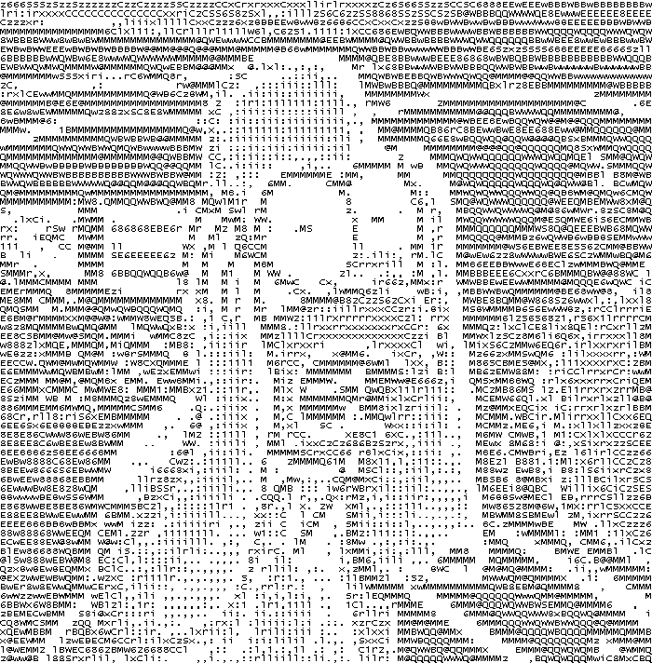
Immagine
Un’immagine è un’informazione continua in tre dimensioni, che si caratterizzano in:
Due dimensioni spaziali
Una dimensione colorimetrica

Slide 6
Passi di codifica
Due discretizzazioni spaziali che riducono l’immagine ad una matrice di punti
Una discretizzazione colorimetrica che limita l’insieme di colori che ogni punto può assumere ad un definito sottinsieme

Slide 7
Immagine digitale
Matrice bidimensionale di numeri, ognuno dei quali rappresenta la misura di una proprietà fisica (colore) di un’area elementare della scena rappresentata
Generata attraverso scanner da immagini analogiche, da fotocamere digitali o applicazioni di grafica

Slide 8
Tecniche di memorizzazione digitale
Scomposizione dell’immagine in una griglia di tanti elementi (punti) che sono l’unità minima di memorizzazione
Presenza di strutture elementari di natura più complessa, quali linee, circonferenze, archi, etc.

Slide 9
Pictures elements
Le immagini che appaiono su uno schermo sono semplici da interpretare
Ma se ci avviciniamo al video, l’immagine sgrana, cioè sembra composta da piccoli puntini luminosi e colorati: sono i PIXEL

Slide 10
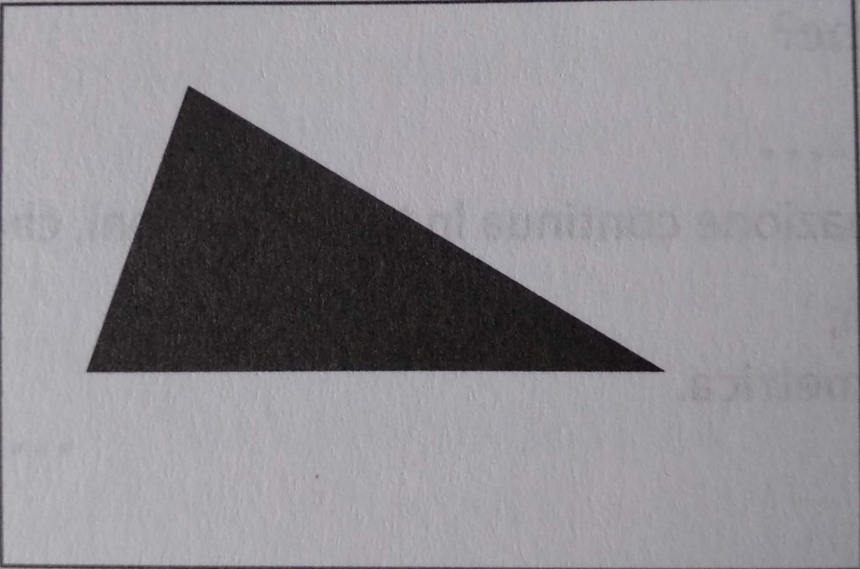
Esempio – immagine analogica

Slide 11
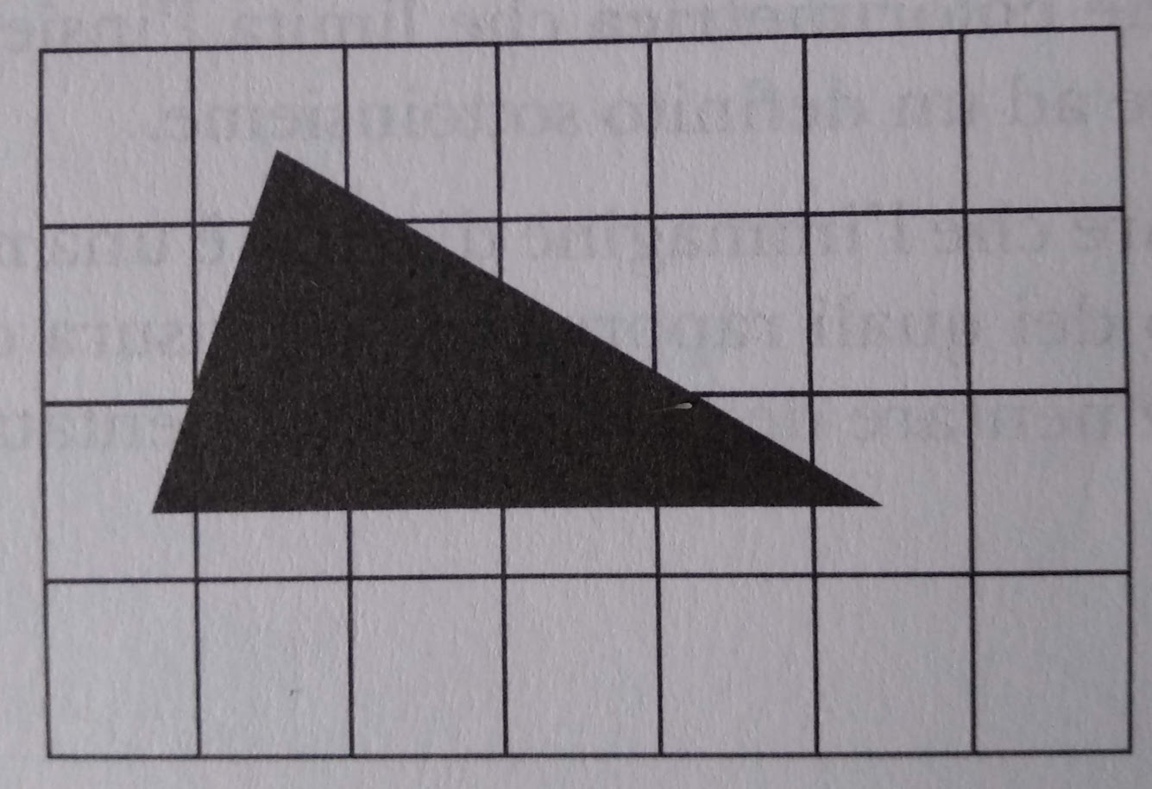
Esempio - griglia

Slide 12
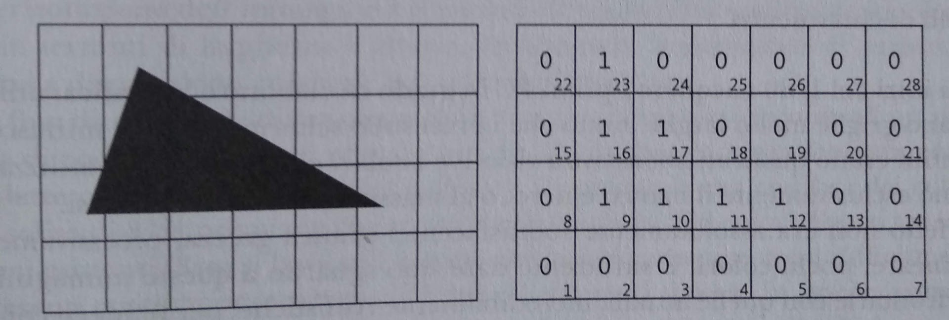
Esempio – rapporto con bit

Slide 13
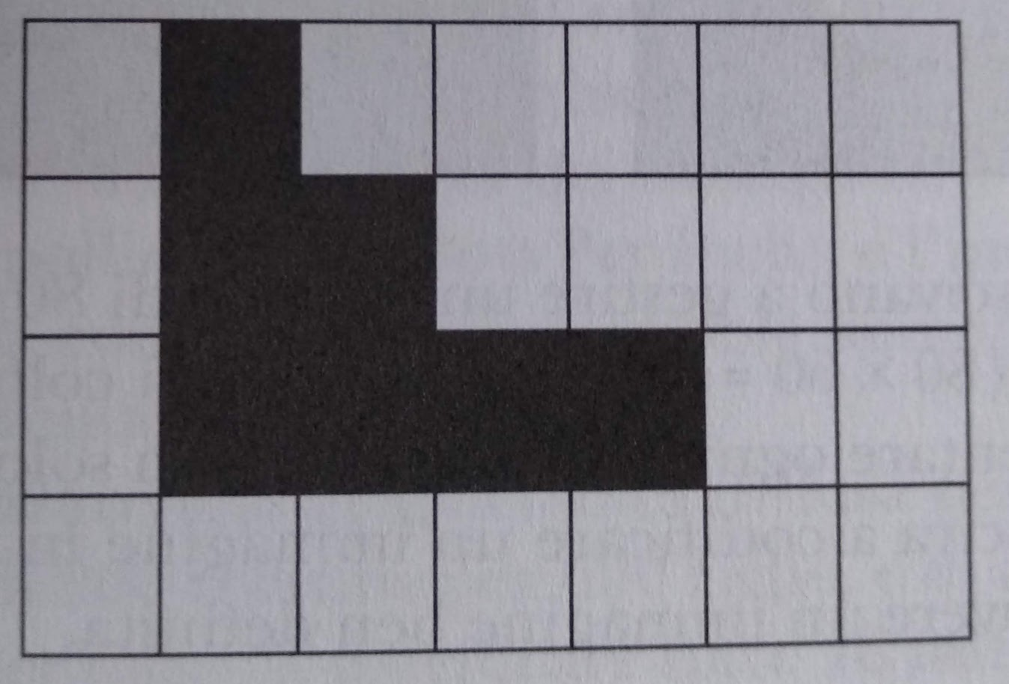
Esempio – conversione da bit

Slide 14
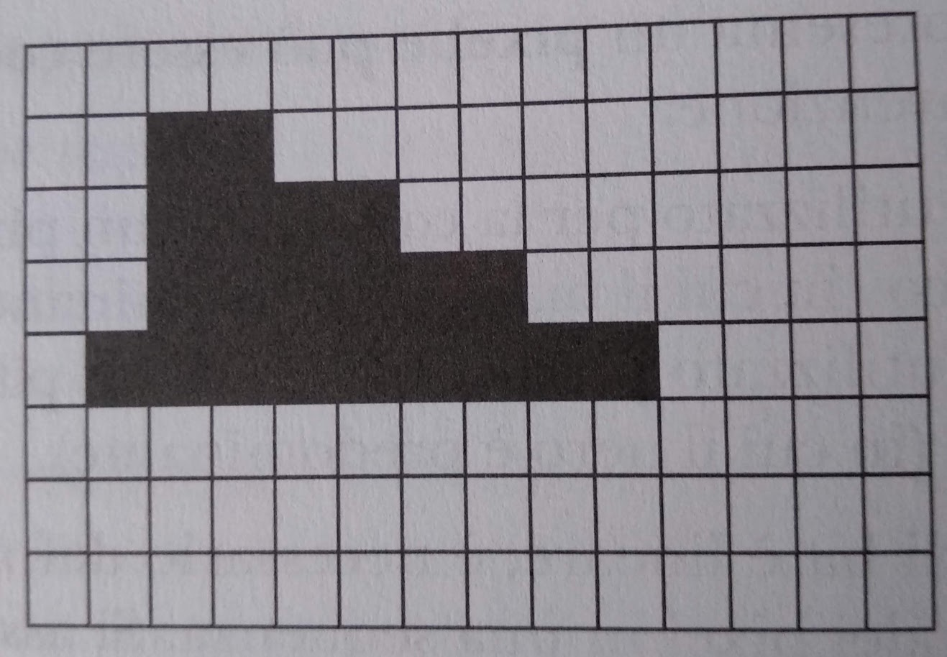
Esempio – aumentiamo griglia

Slide 15
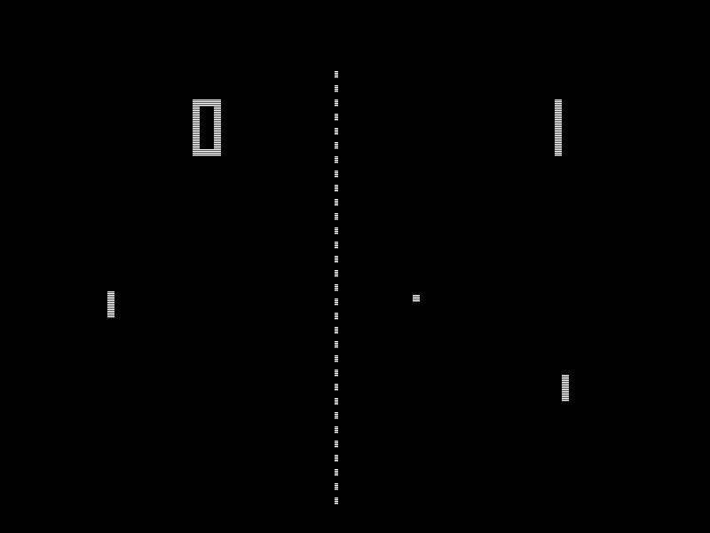
Un po’ di storia per capire
I primi computer riuscivano a gestire una griglia di 80 colonne per 60 righe, quindi di 4800 pixel
Avendo a disposizione 4800 bit, si riusciva a codificare un’immagine in bianco e nero

Slide 16
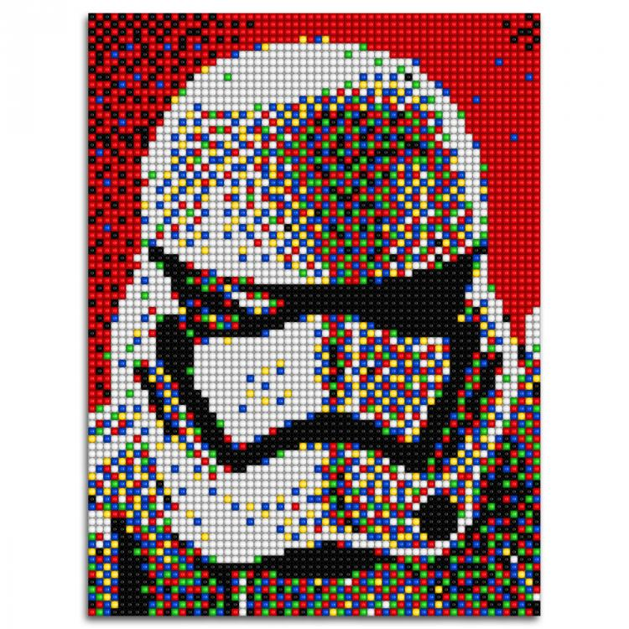
colori
Per ogni pixel, si stabilisce il livello medio di colore cui viene assegnata convenzionalmente una rappresentazione binaria
Ora quindi non basta più un solo bit per ogni pixel, ma una potenza di due
Qualsiasi colore può essere rappresentato dalla combinazione del rosso, del verde e del blu

Slide 17
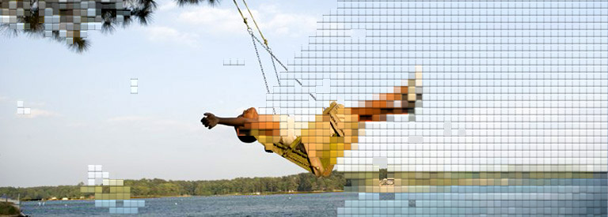
Risoluzione
La risoluzione di un’immagine è il numero di pixel che la costituiscono, espressi in termini di larghezza x altezza
Aumentando il numero di pixel a disposizione, migliora la qualità dell’immagine

Slide 18

Palette/clut
Per ridurre la dimensione della rappresentazione, si ricorre ad un sistema di codifica dei colori tramite una tavolozza, denominata palette o CLUT (Color Look-Up Table)
8 bit per pixel → 256 colori diversi
DPI = unità per pollice
Si basa sull’ipotesi che in un’immagine difficilmente sono presenti contemporaneamente 16 milioni di colori

Slide 19
Profondità
La profondità di un’immagine è il numero di bit che servono per rappresentare un singolo pixel dell’immagine
Più profondità equivale ad un maggiore numero di colori disponibili

Slide 20
Esempio
Risoluzione di 800 colonne per 600 righe
Ogni pixel ha 32 bit → 16 milioni di tonalità di colore (2³²)
Per rappresentare un’immagine, ho bisogno quindi di 800 * 600 * 32 = 15 360 000 bit
In generale:
numero di bit per immagine = risoluzione * profondità

Slide 21
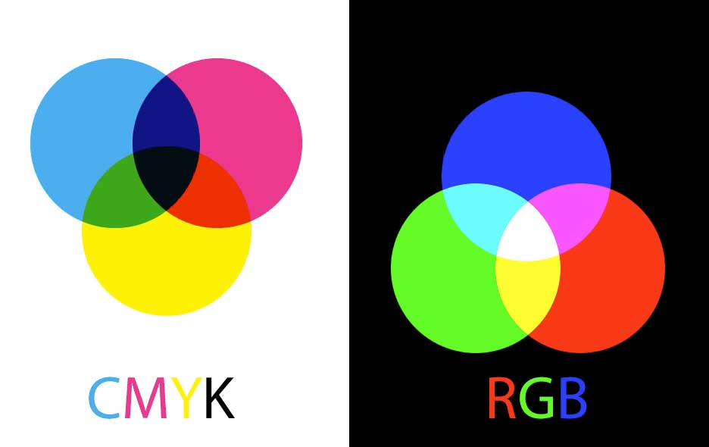
Rappresentazione dei colori
CMYK (Cyan Magenta Yellow Black)
RGB (Red Green Blue)

Slide 22
Cmyk
Metodo di sintesi sottrattivo e viene utilizzato per la stampa
Si basa sulla qualità di assorbimento della luce dell’inchiostro sulla carta
Quando la luce bianca colpisce gli inchiostri traslucidi, una parte dello spettro cromatico viene assorbita ed una parte riflessa
Es. per ottenere arancione, ho bisogno di giallo in quantità 100 (in una scala da 1 a 100) e di magenta in quantità 50

Slide 23
RGB
Metodo di sintesi additiva, dove cioè il colore viene generato con un’addizione proporzionata dei tre colori rosso, verde e blu
Mescolanza additiva in quanto sono costituiti totalmente da luce emessa
Valore d’intensità ad ogni pixel compreso tra 0 (nero) e 255 (bianco)
Immagini a tre canali, per cui contengono 8 x 3 = 24 bit per ogni pixel

Slide 24
Tipi di grafica
Raster (o bitmap o scalare) = codifica dell’immagine mediante codifica dei pixel
Vettoriale = codifica dell’immagine mediante equazioni matematiche che descrivono le varie linee

Slide 25
Grafica raster
Ogni pixel è formato da tre celle (rossa, verde e blu) dette subpixel o sottopixel
Caratteristiche pixel: posizione sul monitor, colore, intensità del colore stesso
Durante l’elaborazione delle immagini bitmpa vengono modificati gruppi di pixel
Formati di file bitmap: jpg, gif, tiff, png

Slide 26
Grafica vettoriale
Le immagini vettoriali sono formate da vettori, ossia linee e curve; essi descrivono i disegni in base alle loro caratteristiche geometriche
Occupazione di memoria molto minore e si piò spostare, ridimensionare o modificare l’immagine senza diminuire la qualità
Sono indipendenti dalla risoluzione
Sono la scelta migliore per i caratteri
Forniscono la possibilità di esprimere i dati in una forma direttamente comprensibile ad un essere umano
Tipi di formato: cdr, swf, svg, ai, dxf

Slide 27
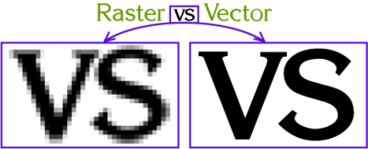

Slide 28
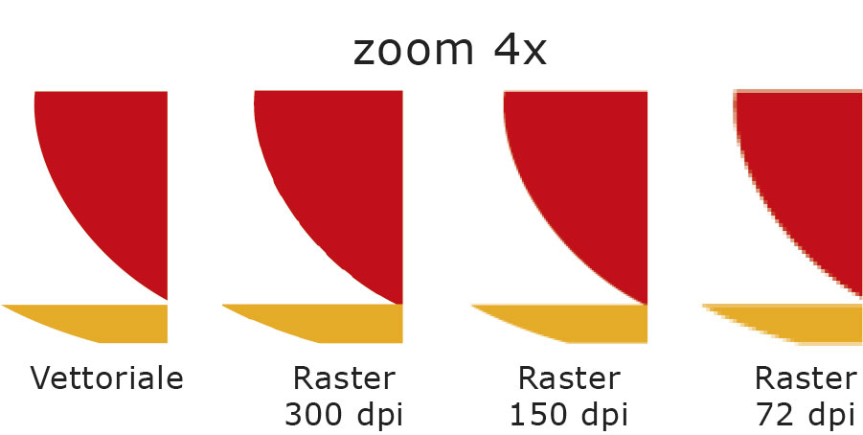

Slide 29
Formati ibridi
Pdf
Eps
psd

Slide 30
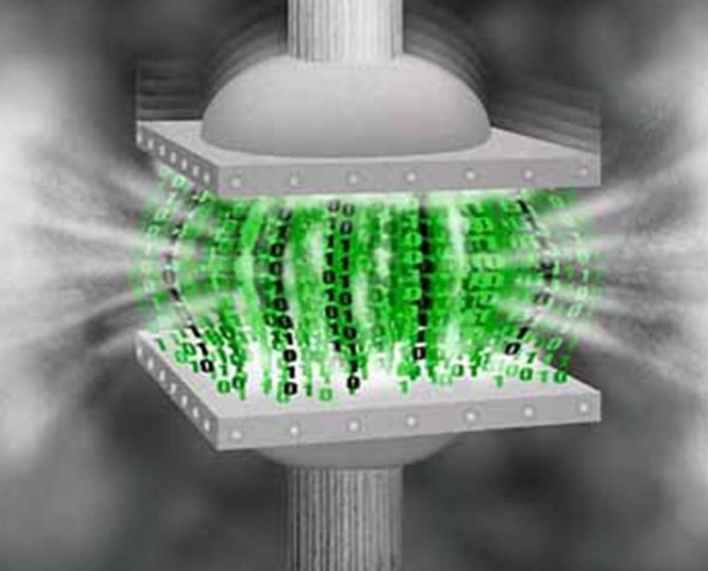
Sistemi di compressione
Le immagini digitali ad alta definizione richiedono una quantità enorme di byte per poter essere memorizzate
Per ridurre lo spazio in memoria, è necessaria la compressione e decomprimerli solo prima del loro reale utilizzo

Slide 31
Compressione
Significa ridurre il numero di bit associato all’informazione digitale eliminando le ridondanze, cioè i bit relativi a informazioni non indispensabili o esprimibili in forma più sintetica
L’insieme dei processi di codifica (compressione) e decodifica (decompressione) definisce l’algoritmo di compressione
Caratteristiche processo di conversione:
Bit-rate, ossia il numero di bit necessari a riprodurre un secondo di informazione
Rapporto di compressione = # bit file compresso / # bit file originario

Slide 32
Algoritmi di compressione
A codifica entropica e compressione lossless
Il file viene compresso assicurando l’integrità del suo contenuto
A codifica sorgente/tecnica e compressione lossy
Scarta i particolari meno importanti
A codifica ibrida e compressione ibrida
Interazione tra i due precedenti che permette di ottenere il maggior grado di compressione e di efficienza

Slide 33
Standard di compressione di immagini
Jpeg
Gif
Png
Bmp

Slide 34
Lavoro per casa
Dividetevi in gruppo, in modo da formarne almeno 4
Ad ogni gruppo verrà assegnato un diverso standard di compressione delle immagini, tra quelli presenti nella pagina precedente
Ogni gruppo dovrà scrivere un documento sulle caratteristiche del proprio standard, specificando i tipi di codifica, compressione e le differenze principali con gli altri standard (eventuali vantaggi/svantaggi)
Oltre al documento, fate una piccola presentazione che poi verrà esposta in classe agli altri
Scadenza: 1 settimana da quando vi viene presentata questa slide
Valutazione: bonus compito (fino a +2)

Slide 35
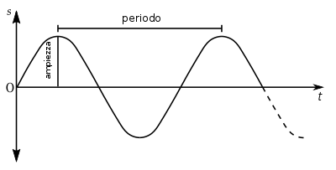
Il suono
Quando un qualsiasi corpo, sollecitato, inizia a vibrare, produce onde sonore
Per rappresentare questo suono, si utilizza il grafico della sua onda
L’altezza caratteristica della cresta prende il nome di ampiezza e la sua unità di misura è il decibel (dB)
Il numero di oscillazioni delle onde in 1 secondo prende il nome di frequenza e si misura in hertz (Hz)

Slide 36
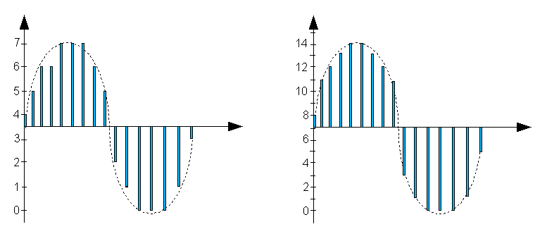
Suono analogico vs digitale
Un suono analogico è caratterizzato da un numero infinto di valori che compongono l’onda, senza interruzione nel tempo
In un computer, non si possono considerare tutti i valori, ma se ne prendono alcuni che vengono approssimati e memorizzati come sequenze di bit → suono digitale
Processo di digitalizzazione

Slide 37
Acquisizione audio
Ogni scheda di acquisizione audio è caratterizzata da
Risoluzione misurata in bit
Frequenza di campionamento misurata in kHz
La risoluzione corrisponde alla precisione con cui si misura l’ampiezza dell’onda analogica sonora
Più alto è il numero di bit destinati a rappresentare un campione (valore approssimato nella digitalizzazione), migliore è la qualità del suono registrato
La frequenza di campionamento indica il numero di volte che l’onda sonora analogica viene letta in 1 secondo
Maggiore è la frequenza, migliore è la qualità del suono digitale registrato

Slide 38
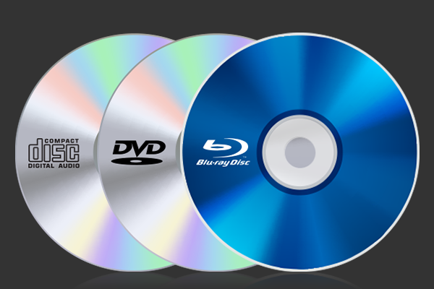
Esempi reali
CD → risoluzione di 16 bit e frequenza di campionamento di 44,1 kHz (cioè 44100 campioni al secondo)
DVD → risoluzione di 24 bit e frequenza di campionamento di 96 kHz (cioè 96000 campioni al secondo)
BLU RAY → risoluzione di 24 bit e frequenza di campionamento di 192 kHz (cioè 192000 campioni al secondo)
Maggiore qualità = maggiore dimensione del file = numero di bit più elevato

Slide 39
Standard audio
File che descrivono i contenuti musicali
File che contengono effettivamente musica

Slide 40
MIDI
Non contengono né suoni né musica, ma una specifica descrizione che informa il programma su quali note suonare, in quale istante e con quale strumento musicale
Standard di comunicazione tra strumenti musicali eettronici

Slide 41
WAVE
MP3
Compressione fino a 12 volte
Mascheramento = i suoni deboli vicini ad un suono forte vengono eliminati perché non percepiti
Vengono eliminate anche tutte le informazioni sulla direzione del suono
MPC
Altissimi risultati
Bitrate altissimo (192 kbit/s)
Compressione fino a 6 volte
MP4
Miglior formato lossy, con qualità estremamente elevata
Tempi di conversione più lunghi

